Slide 1
MACEDÓNIA A HELENISTICKÝ SVET
Mgr. Natália Gyepesová

Slide 2
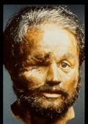
MACEDÓNIA
Severne od Grécka ležala Macedónia.
Na čele Macedónie – Filip II. bol vojak a reformátor.
Vláda Filipa II. → rozvoj vojenskej a hospodárskej moci.
Grécky filozof Aristoteles pôsobil v Macedónii.

Slide 3
Macedónčania zjednotili všetky grécke štáty.
Zákaz vnútrogréckych vojen a snaha ochrániť pred nebezpečenstvom zo strany cudzincov.
Filip II. chcel, aby členovia spolku spolupracovali v hospodárskom a kultúrnom živote.
KORINTSKÝ SPOLOK
Súčasťou grécke štáty okrem Sparty

Slide 4
ALEXANDER MACEDÓNSKY
Proti Alexandrovi Macedónskemu sa vzbúrili Macedónčania a Gréci.
Vzburu Alexander potlačil
Zaútočil na Perzskú ríšu
Zakladal nové mestá
ALEXANDRIA

Slide 6
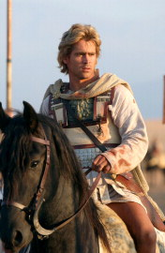
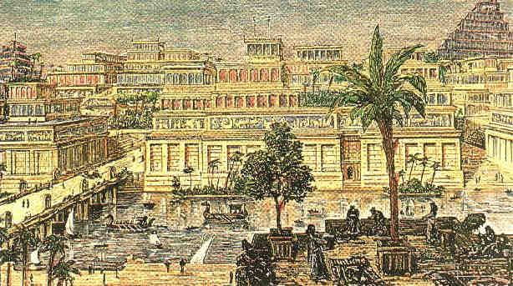
Alexander Macedónsky sa snažil vytvoriť ríšu s hlavným mestom Babylon.
Snaha o vytvorenie nového národu.
Zomrel v r. 323 pred Kr. na následky zranenia, vyčerpania a chorôb.

Slide 7
Po Alexandrovej smrti sa ríša rozpadla na samostatné helenistické štáty.
Ríšu si rozdelili vojenský velitelia Alexandrovej armády.
Koniec helenistických štátov súvisel s útokmi Rimanov.
Egypt – Ptolemaiovci
Grécko a Macedónsko – Antigonovci
Malá Ázia – Attalovci
Mezopotánia - Seleukovci

